Slide 1
Clase 10: Esfuerzos combinados
Universidad de Santiago de Chile (USACH)
Facultad de Ingeniería - Departamento de Ingeniería Mecánica
Av. Bdo. O’Higgins 3363 - Santiago - CHILE
Ingeniería Civil Mecánica
Agosto - 2018

Slide 2
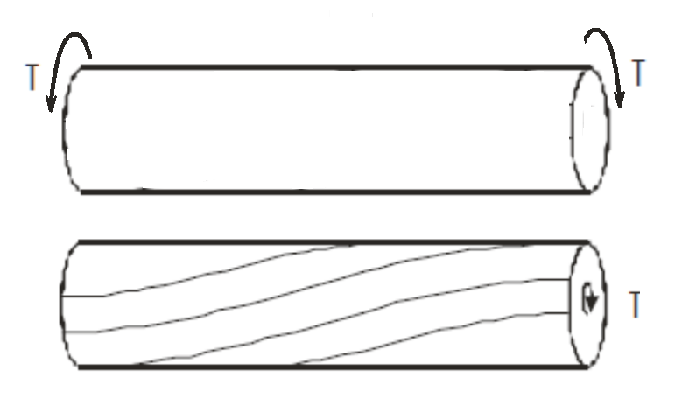
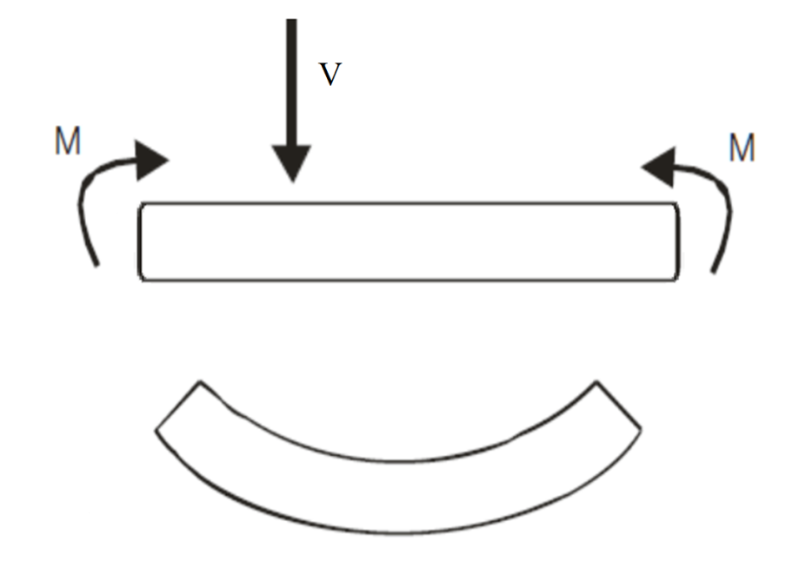
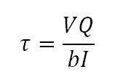
Introducción
En el curso se han visto muchos casos:

Slide 3
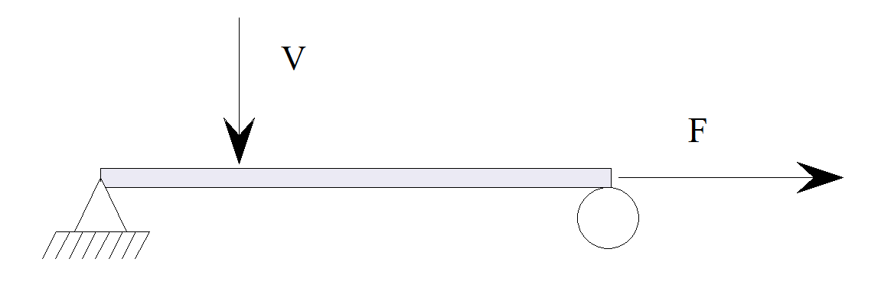
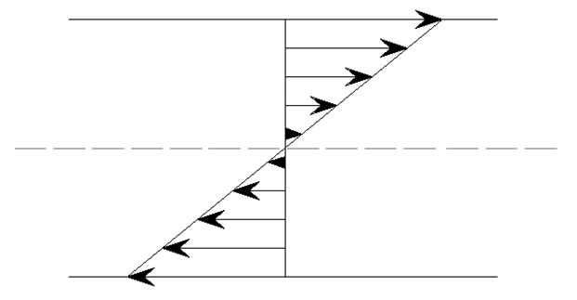
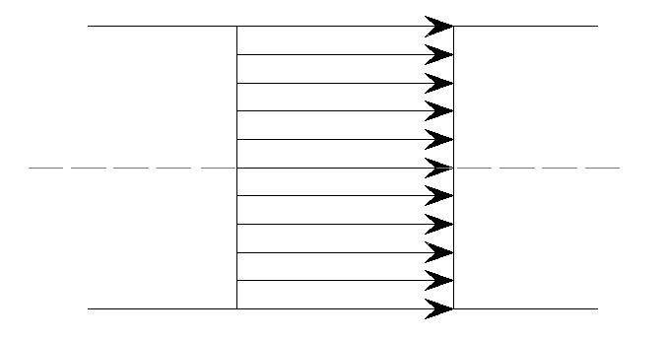
Caso introductorio: Flexión-Tracción
Considere el siguiente caso:

Slide 4
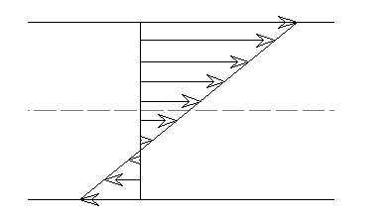
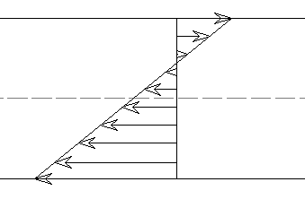
Caso introductorio: Flexión-Tracción

Slide 5
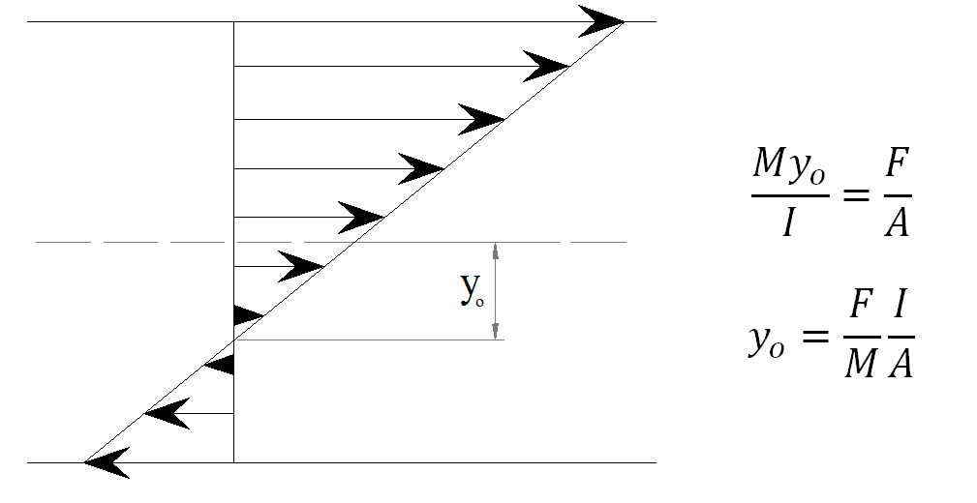
Caso introductorio: Flexión-Tracción

Slide 6
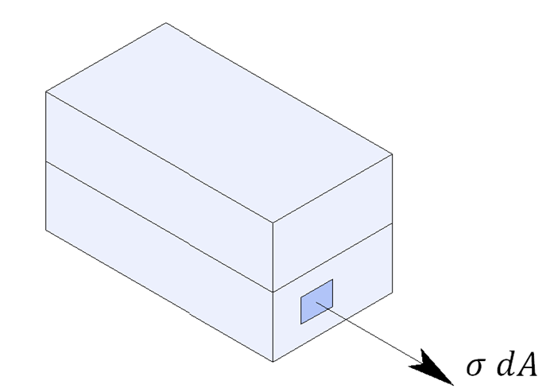
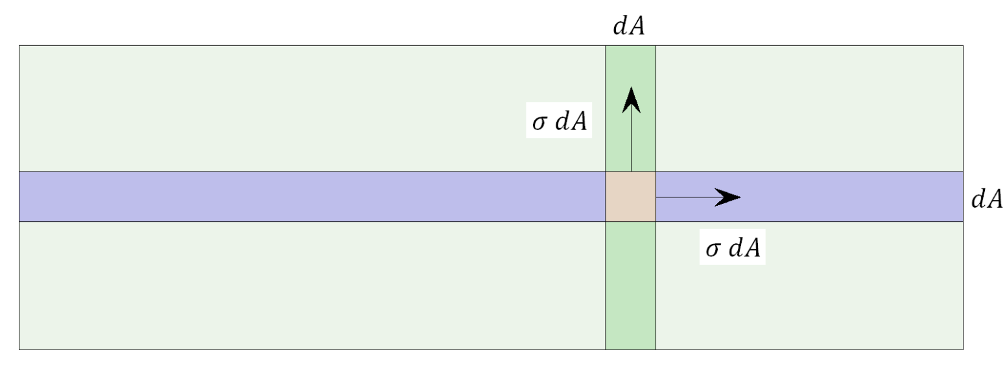
Esfuerzo reducido a un punto
En el curso se han realizado análisis infinitesimales para obtener valores de esfuerzo:

Slide 7
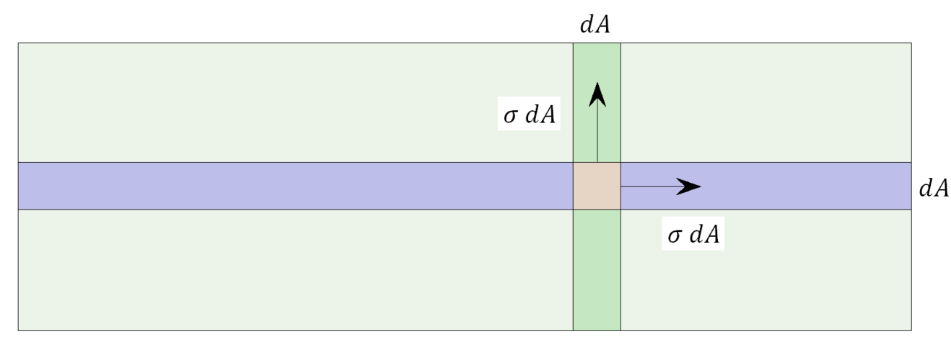
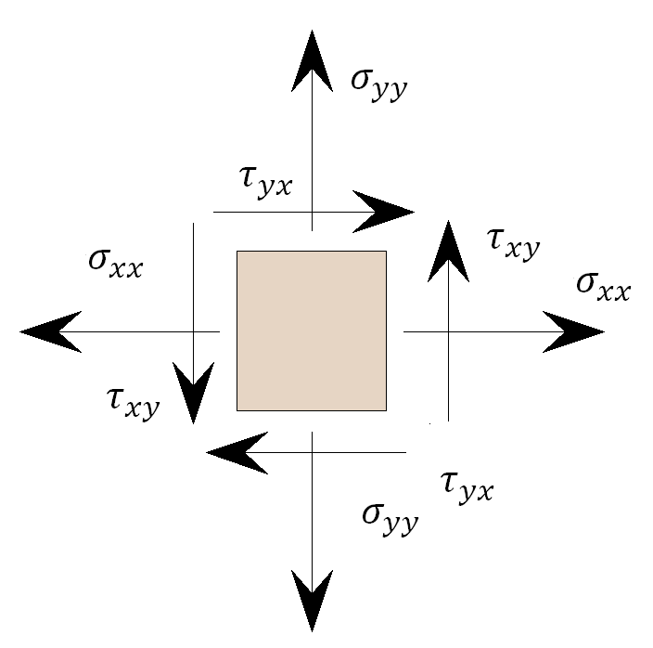
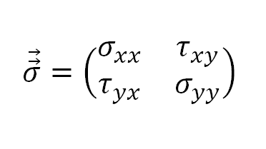
Esfuerzo reducido a un punto
Estado Biaxial:

Slide 8
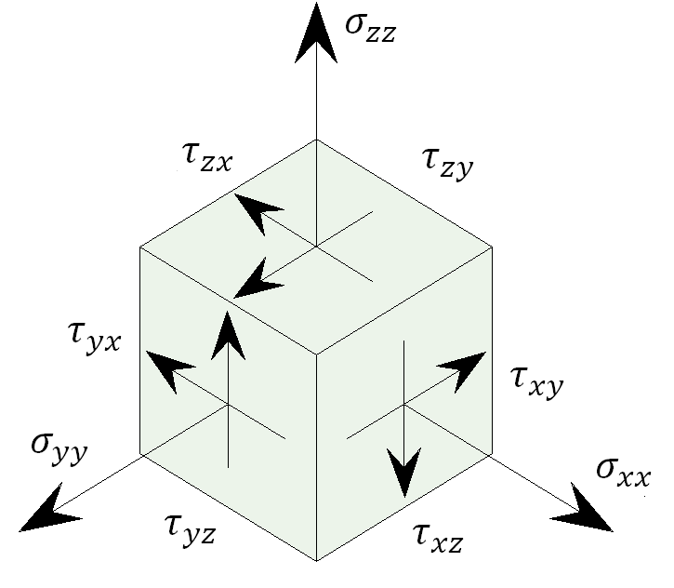
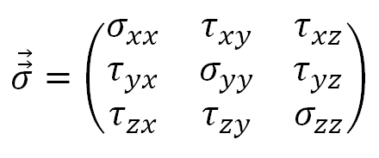
Esfuerzo reducido a un punto
Estado Triaxial:

Slide 9
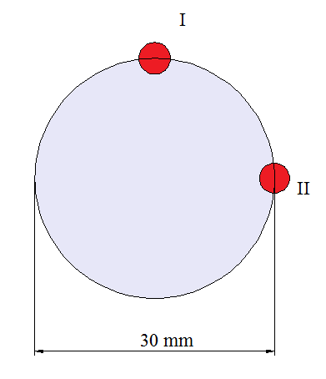
Ejemplo ilustrativo: caso 2, torsión-tracción
Se tiene el siguiente caso, en el cual se tiene un elemento a torsión y tracción. Verifique el estado de esfuerzos en las secciones AB, BC y CD en los punto I y II.

Slide 10
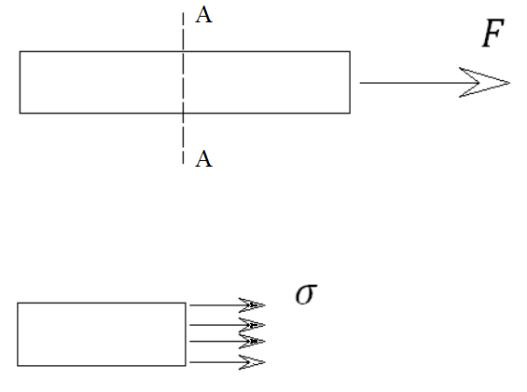
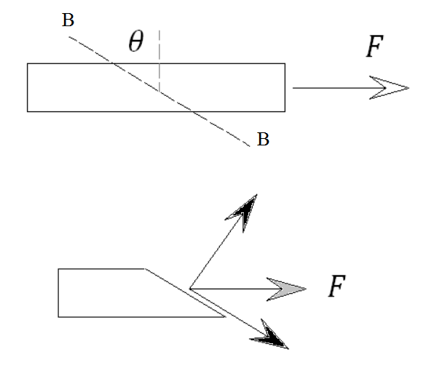
Cargas en planos inclinados
Considere lo siguiente:

Slide 11
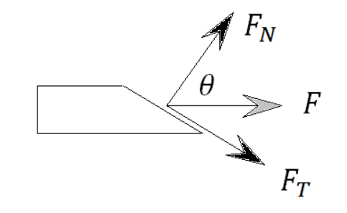
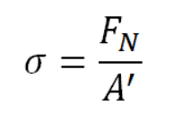
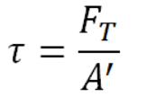
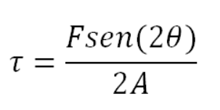
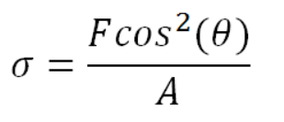
Cargas en planos inclinados

Slide 12
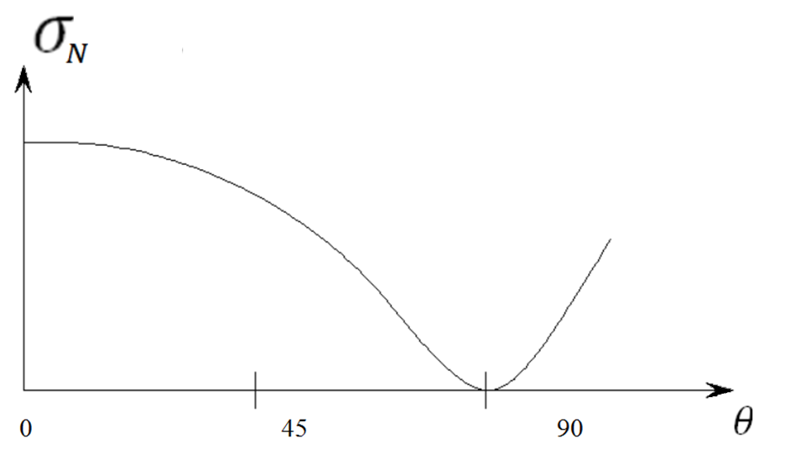
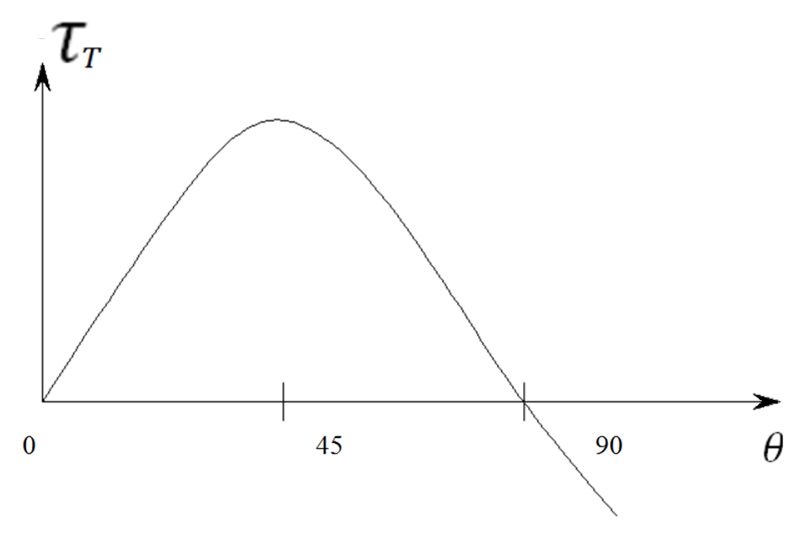
Cargas en planos inclinados
Finalmente:

Slide 13
Clase 10: Esfuerzos combinados
Universidad de Santiago de Chile (USACH)
Facultad de Ingeniería - Departamento de Ingeniería Mecánica
Av. Bdo. O’Higgins 3363 - Santiago - CHILE
Ingeniería Civil Mecánica
Agosto - 2018

